Slide 1
프로젝트 워프 레벨 기획서

Slide 2
정의와 목표
장르 - 덱빌딩 로그라이크 (카드를 모아 덱을 만들고 시련에 도전)
게임 목표
다양한 카드로 덱을 만들고 시련에 도전한다.
다양한 클래스로 덱에 특색을 가미시켜 경험을 증폭한다.
40분~1시간 30분 내에 덱의 상황에 따라 시련을 극복한다.

Slide 3
단계별 유저 경험 및 세부 목표
반복적으로 플레이 할 수 있도록 카드 획득 및 맵 구조에 랜덤성을 부여하여 항상 새로운 경험을
할 수 있게 만든다.
각 단계 별로 유저에게 다른 경험을 주어 단계를 진행함에 있어 지루함을 느끼지 않도록 한다.
생존 단계 (1챕터)
1. 유저 경험
- 카드 획득 : 전략 폭을 넓혀 다양한 방식으로 도전을 할 수 있다.
- 클래스 선택 : 클래스의 특성을 경험하며 이해한다.
- 현재 가지고 있는 덱으로 강력한 적을 마주했을 때 살아남기 위해 전략적 사고를 경험
2. 목표
- 기본적인 게임 메커니즘을 이해하고, 카드를 무작위로 획득하며 다양한 카드를 경험하고, 불리한 상황을 타파하기 위해 전략을 익힌다.

Slide 4
단계별 유저 경험 및 세부 목표
3. 도전과제
- 다양한 카드를 획득하고 덱의 기초를 다지고 시스템을 학습하고
다양한 전투를 통해 자신이 세운 전략과 덱을 검증한다.
4. 레벨 디자인
- 1~4 노드 : 각 노드들의 역할 이해 및 전투 등 기본 시스템 학습
- 5~13 노드: 카드를 모아가며 덱을 만들어가는 단계
- 14 노드 : 강한 시련을 상대로 자신의 전략과 덱의 기초가 유효할 지를 경험하는 단계
성장 단계 (2챕터)
1. 유저 경험
- 어떤 덱으로 구성해서 나아갈 것인가를 고심하는 덱빌딩의 재미
- 만들어가고 있는 덱이 실상황에서 적용이 됬을 때 효용성이 있는지 알아가는 경험
2. 목표
- 덱과 카드를 이해하고 다양한 조합을 만들어 다양한 전략을 사용하여 다음 챕터까지 도달할 수 있는지를 검증한다.

Slide 5
단계별 유저 경험 및 세부 목표
3. 도전과제
- 덱을 완성시키고 전략을 수립하여 다양한 시련에 도전한다.
4. 레벨 디자인
- 1~4 노드 : 카드를 모으며 강해진 적을 상대로 전략과 덱의 유효성을 판단한다.
- 5~13 노드:모은 카드를 조절하여 자신 만의 덱을 만든다.
- 14 노드 : 강한 시련을 상대로 자신의 전략과 덱의 기초가 유효할 지를 경험하는 단계
검증 단계 (3챕터)
1. 유저 경험
- 만들어진 덱으로 자신이 어디까지 나아갈 수 있는 지 확인하는 경험
- 자신이 만든 덱으로 마지막까지 도달했을 때 오는 만족감

Slide 6
단계별 유저 경험 및 세부 목표
2. 목표
- 완성한 덱으로 최종 시련을 돌파하고 강한 적들을 통해 덱을 끊임없이 시험한다.
3. 도전과제
- 최종시련까지 생존하고 최종시련을 돌파하여 자신의 덱과 전략을 증명한다.
4. 레벨 디자인
- 1~4 노드 : 강한 적들을 상대로 덱을 시험한다.
- 5~13 노드: 강한 적들을 효율적으로 상대하여 최종 시련에 대비한다.
- 14 노드 : 최종 시련을 통해 자신의 덱을 증명한다.

Slide 7
상세 레벨 디자인
초반 레벨 (1챕터)
- 목표: 카드 수집, 게임의 기초적인 메커니즘을 익히는 단계입니다.
- 난이도: 낮음, 게임을 익혀가는 과정이기에 기본카드 만으로도 돌파가 가능하도록 한다.
- 도전 과제: 적을 제거하거나,이벤트를 거치며 카드를 모아 덱의 기초를 다지고, 게임의 메커니즘을 익힌다.
중반 레벨 (2챕터)
- 목표: 카드 수집 및 카드의 조합에 따른 전투 메커니즘을 익혀나가는 단계입니다.
- 난이도: 중간, 강력해진 적을 상대로 조합한 카드들로 돌파가 가능하도록 한다.
- 도전 과제: 적을 제거하거나,이벤트를 거치며 카드를 모으고 덱을 완성한다.

Slide 8
상세 레벨 디자인
후반 레벨 (3챕터)
- 목표: 카드의 조합을 증명하고 전략을 강화한다.
- 난이도: 높음, 더욱 강해진 적을 상대로 덱을 시험한다.
- 도전 과제: 덱과 전략으로 최종 시련에 도전한다.
레벨 관계 흐름
- 초반 : 적당한 적을 상대로 카드 등 실험적인 도전을 합니다.
- 중반 : 덱을 완성해가며 전략을 수립하고 강해진 적을 통해 덱을 성장시킵니다.
- 후반 : 최종 시련을 통해 완성된 전략과 덱을 증명합니다.

Slide 9
상세 레벨 디자인
난이도 조정 설계
각 챕터의 난이도를 플레이어의 체력을 기준으로 점진적으로 상승시켜 조정함
초반: 전투 맵에서 적이 나올 수 있는 최대 체력과 데미지를 플레이어의 절반으로 잡음.
중반: 플레이어보다 동일하거나 조금 더 강하게 체력, 데미지 등을 조절
후반: 플레이어보다 50% 강하게 책정을 하지만 데미지는 소폭 상승

Slide 10
상세 레벨 디자인
레벨 디자인 다이어그램
초반 단계 (1챕터)
├── 목표: 기초 메커니즘 이해, 카드 수집
├── 도전 과제: 전투 전략, 카드 덱빌딩
└── 난이도: 낮음
중반 단계 (2챕터)
├── 목표: 덱 완성 및 전략 증명
├── 도전 과제: 전략과 덱을 사용하여 강해진 적 돌파
└── 난이도: 중간
후반 단계 (3챕터)
├── 목표: 최종 시련, 더욱 강해진 적을 돌파한다.
├── 도전 과제: 최종 시련에서 전투 및 덱 증명
└── 난이도: 높음

Slide 11
밸런스 방향에 맞춰 데이터 입력
챕터1 카드 공격력 수치

Slide 12
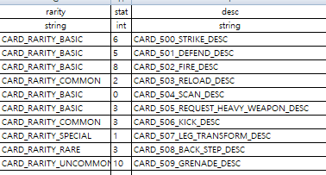
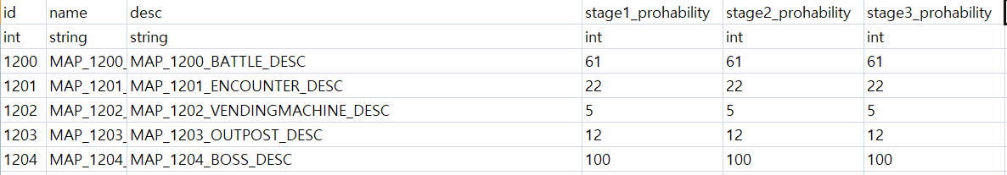
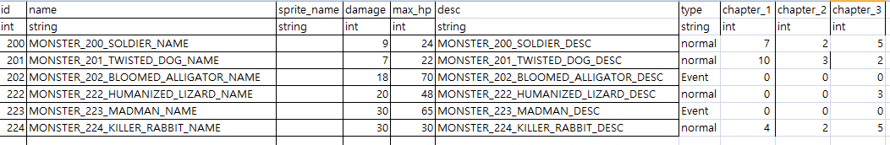
밸런스 방향에 맞춰 데이터 입력
카드 공격력 데이터
맵 등장 확률 데이터
몬스터 스탯 데이터

